Slide 1
概率论与数理统计总复习
一、内容提要
二、典型例题

Slide 2
一、随机变量与概率
（一）概念之间的关系
不含任何e_{i}
Φ
等概完备事件组
基本事件A_{i}
完备事件组Ai
随机试验
不可能
可能结果
A_{i}任何组合
事件A
必然
只有两个
可能结果
S
条件：
n次试验中
A发生k次
B由其中m个事件组成公式
贝努利试验
等概概型
n次重复
独立试验
概型

Slide 3

（二）事件的关系
1、运算关系
包含： A 则 B
相等： A = B
和：至少有一个发
生 AUB
A、B
对立
记为
A、B不相容
积：同时发生 AB
差： A－B
B =S－A

Slide 4

2、运算法则
除与一般代数式运算相同的法则以外，注意
1）对偶律
2）其他
3）独立性
事件的独立性是由概率定义的；
n个事件的独立性要求
个等式成立。
（三） 解题方法
1、一般概率
1） 利用两种概型
1⁰ 古典
2⁰ n重贝努利概型
2） 利用事件间的运算

Slide 5
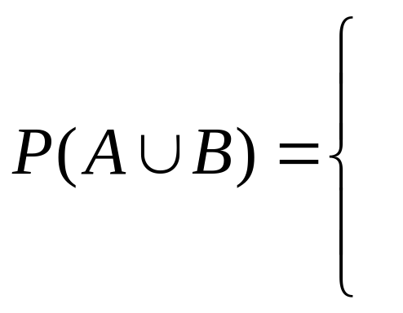
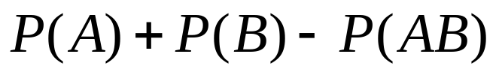
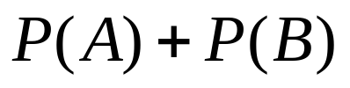
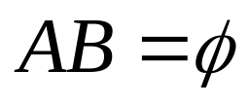
化为事件的和
一般情况
利用对立事件
一般情况
化为事件的积
A、B相互独立
分解到完备组中： 全概公式
是完备组，
利用随机变量及其分布计算。

Slide 6
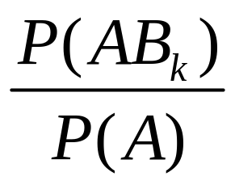
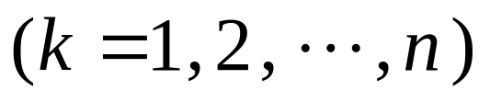
2、条件概率
1） 在缩减完备组中计算，方法同 1。
2） 用乘法公式
3） 用逆概公式

Slide 7
二、随机变量及其分布
（一）随机变量的定义
对于随机试验E的每一个可能结果e_{i},
都唯一地对应着
一实数值X(e_{i}),
则称实数变量X(e_{i})为一个随机变量，
简记为X。
注意：
1、X 是定义在随机试验结果的集合{ e_{i} }上
的变量，
按试验的不同结果而取不同的值.
因此X的
取值是随机的.
2、在一定的试验下，
可以依据我们所关心的结果的
数值特征选取 X 所代表的具体意义。
3、X 的引入使我们便于研究随机试验的全貌，
并使用分析的工具。

Slide 8
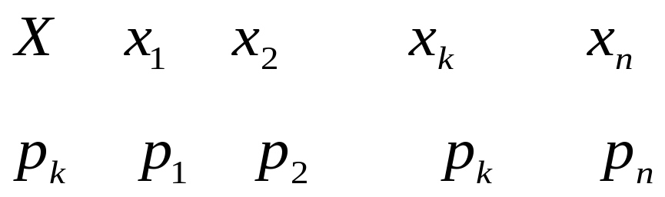


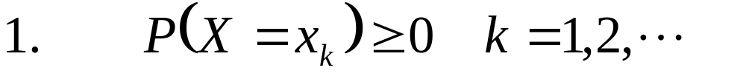
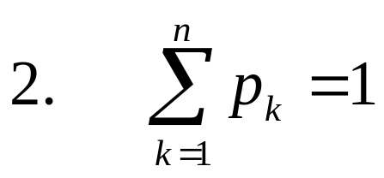
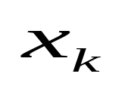


（二）随机变量的分布及性质
1、离散型随机变量
定义
随机变量 X 的取值可以一一列举（有限或无限）
称X 为离散型随机变量。
概率分布（分布列） 表示法
公式法
列表法
图示法
性质

Slide 9
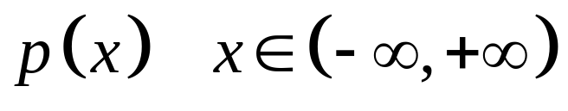
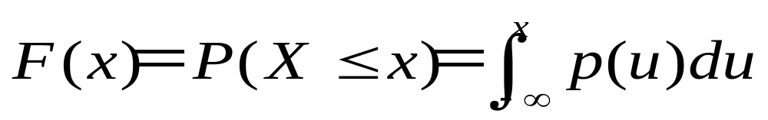
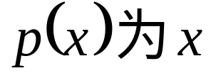
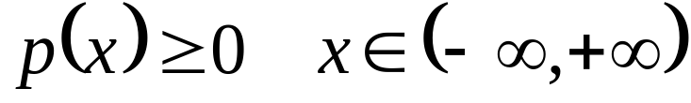
2、连续性随机变量
定义
对于随机变量X，若存在非负函数
使对任意实数
都有
则称X为连续型随机变量，
的密度.
其图形：
密度函数的性质
p(x)
(1) 非负性
(2) 归一性
1
0
x

Slide 10
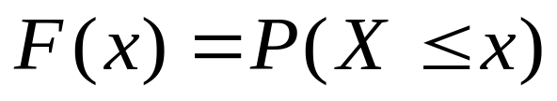
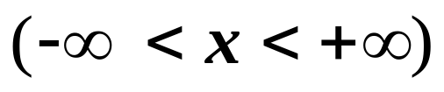
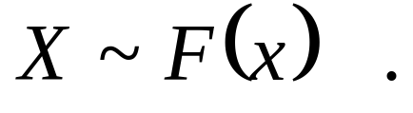
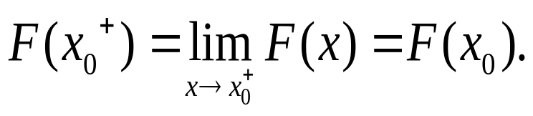
3、分布函数
定义1
设 X是一个随机变量，称
为X的分布函数. 记作
分布函数的性质
1、单调不减性：
若 x₁<x₂, 则 F (x₁) ≤ F (x₂);
2、归一 性：
对任意实数x， 0≤ F(x) ≤ 1，且
3、右连续性：对任意实数 x，

Slide 11
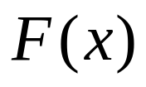

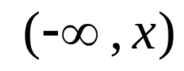
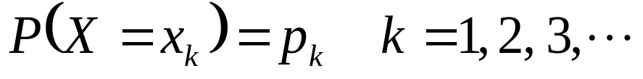
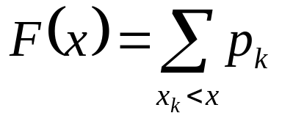
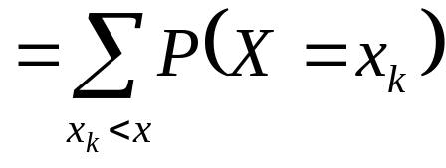







分布函数的几点说明
1）分布函数
是一个普通的函数，
在
处
的值表示了X落在
内的概率。
2）离散型： 若
由于
是X 取
的诸值
的概率之和，故又称
为累积概率函数.
图形特点：
是一条有跳跃的上升
阶梯形曲线。

Slide 12
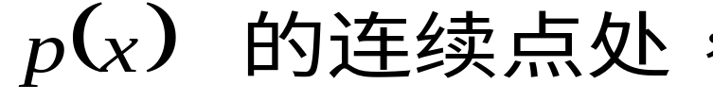
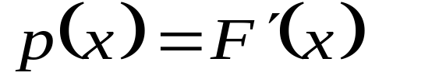
3） X为连续性随机变量
p (x)
0
x
p (x)
0
x
在

Slide 13




4、随机变量函数的分布
1、问题：若
是随机变量，
其中
是 x的函数。
已知X 的分布，求
的分布。
2、基本方法
1）由
研究
之间的事件等价关系。
2）由
之间的事件的关系再求
之间的分布
关系和分布函数关系。
3）把Y的分布用表（离散型）或Y的密度（连续性）
表述出来。
3、具体讨论

Slide 14
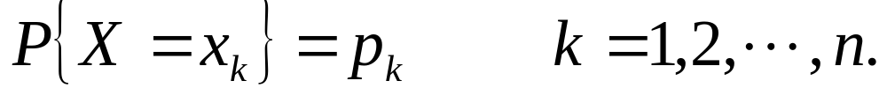
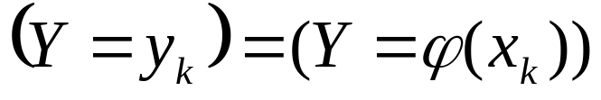
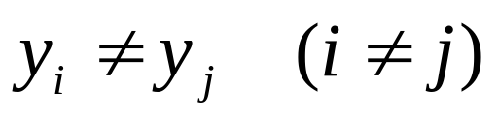
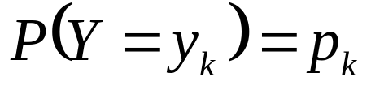
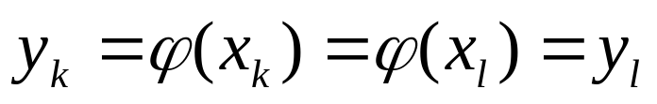
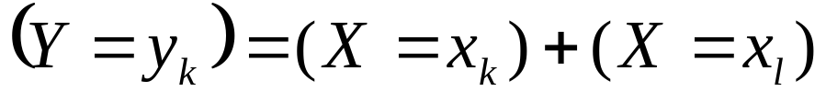
若X的分布列
1） 离散型
当
则
当
则

Slide 15
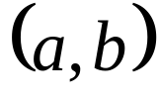
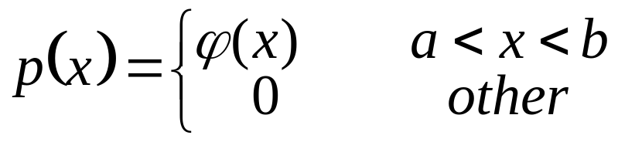



2） 连续性
设 X是一个取值于区间
具有概率密度
的连续型随机变量，
求
其为等价的事件
将
用
及有关函数表述出来。
利用
求出Y的密度函数。
其他

Slide 16

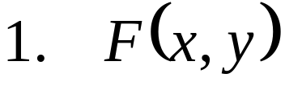
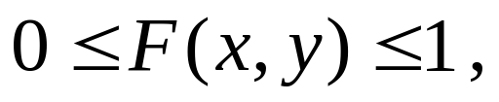
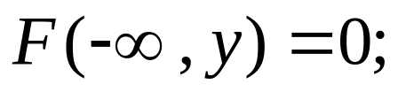
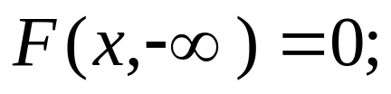
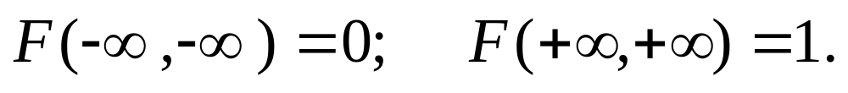
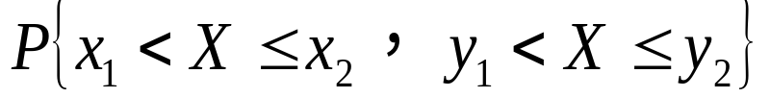
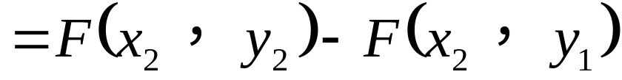
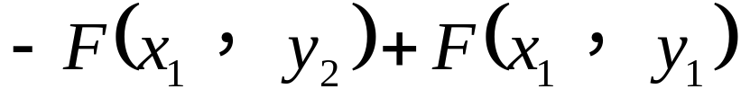
三、二维随机变量及其分布
（一）二维随机变量（X,Y) 的分布函数
定义
对于任意实数
二元函数
称为二维随机变量（X,Y)的分布函数
或称为X和Y
的联合分布函数。
性质：
是变量
的不减函数，即
2.
且

Slide 17
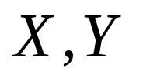
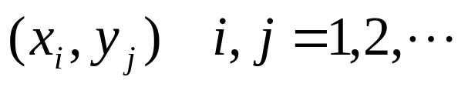
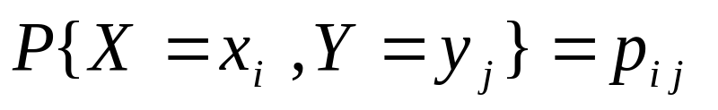
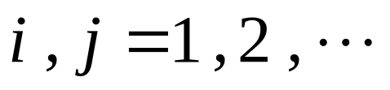

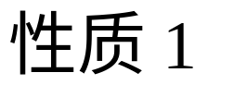
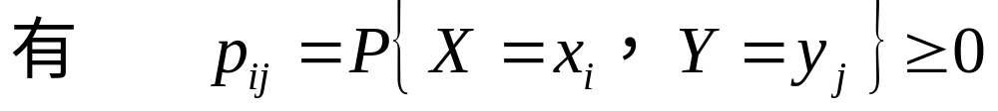

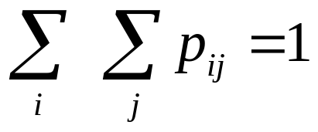

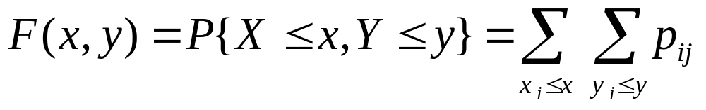
（二）离散型
设
的所有可能取值为
则
称为二维随机变量
的分布列，
或随机变量X
和Y的联合分布列。
（非负性）
（归一性）

Slide 18

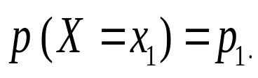



二维离散型随机变量的联合分布列
X ^{Y y1 y2 … yj …}
p₁₁ p₁₂ ... P_{1j} ...
p₂₁ p₂₂ ... P_{2j} ...
p_{i1} p_{i2} ... P_{ij} ...
关于X的边缘分布
x₁
x₂
x_{i}
...
...
...
...
...
...
...
...
关于Y的
边缘分布

Slide 19











（X,Y )的边缘分布
设
的分布列为 :
则
关于
的边缘分布列为
关于
的边缘分布列为：
分别记

Slide 20









(三）连续型
定义4 设二维随机变量
的分布函数为
对于非负可积的函数
，对任意实数
总有
为
的概率密度，或称为随机变量
和
的联合概率密度。
其具有以下性质：
（非负性）
（归一性）

Slide 21



边缘概率密度
定理 设
是
的联合密度函数，
则
分别是
为关于X 和Y 的边缘概率密度。

Slide 22





两个随机变量的独立性
若二维随机变量
对任意的实数
均有
成立，则称随机变量
与
是相互独立的。
若记
且
成立，
可见X，Y 相互独立的定义与两个事件相互
独立的定义是一致的。
判断X，Y 相互独立的办法：

Slide 23









其的概率密度为
的边缘概率密度分别为

Slide 24








四、随机变量的数字特征
（一）数学期望 E X
X为离散型其分布列为
X为连续型其密度函数为
X为离散型
定义
X为连续型
若
X为离散型
X为连续型

Slide 25










若 （X,Y ) 有联合密度

Slide 26






期望的性质
其中 C 为常数。
2. 对于任何常数
及 b.
3. 若
相互独立， 则

Slide 27






（二）方差
定义
X为离散型其分布列为
X为连续型其密度函数为
X为离散型
X为连续型
计算公式

Slide 28








方差的性质
其中 k 为常数。
3. 对于任何常数
及 b.
相互独立， 则

Slide 29

























(四)常用的六个分布
名称
概率分布
均值
方差
参数范围
0-1分布
二项分布
泊松分布
均匀分布
指数分布

Slide 30









(四)常用的六个分布
名称
概率分布
均值
方差
参数范围
正态分布
任意
标准正态分布

Slide 31








注意
2、正态分布随机变量函数的标准化.
称为标准化的随机变量，有
表可查。

Slide 32





协方差
C_{OV} ( X,Y )=E[(X－E X ) (Y－E Y )]
若随机变量 X, Y 为离散型.
若随机变量 X, Y 为连续型.
一般计算公式
C_{OV}( X,Y )＝E( XY ) －EXEY
相关系数

Slide 33




C_{OV}( X,Y )＝E(XY) －EXEY
可见，
存在的必要条件为
C_{OV}( X,Y )＝ 0 .
即
可见，若X与Y 独立，
D(X士Y) = D X + DY士2C_{OV}( X,Y )
即
D(X士Y) = D X + DY
定义： 若
称X与Y不相关。

Slide 34

二、协方差与相关系数的性质
C_{OV} ( X,Y )=E[(X－E X ) (Y－E Y )]
1. C_{OV}( X,X )＝ E[( X- EX )²] = DX ；
2. C_{OV}( X,Y )＝ C_{OV}( Y , X ) ；
3. C_{OV}( aX, bY )＝ ab C_{OV}( X,Y ), a,b是常数；
4. C_{OV}( X₁+X₂ ，Y )＝ C_{OV}( X₁,Y )+ C_{OV}( X₂,Y ).
5.

Slide 35




四个等价命题：
1）相关系数
则称X与Y不相关；
2）
3）
4）

Slide 36







（一） 切比雪夫不等式
五、大数定理与中心极限定理
设
对任意
不等式
或
成立，
则称此式为切比雪夫不等式
切比雪夫大数定律
独立同分布下的大数定律
贝努里大数定律

Slide 37





（二）独立同分布下的中心极限定理
设X₁,X₂, … X_{n} , …相互独立，
且服从同一分布，
具有相同的期望和方差
则
此定理表明，无论
原来服从什么
分布，
当n 充分大时，
之和总可以近似服从正态分布.
即

Slide 38










（三）棣莫佛－拉普拉斯中心极限定理
设随机变量
则对任意的
，有
此定理的常用公式有：

Slide 39




典型例题
例：某行业进行专业劳动技能考核，一个月安排一次，每人 最多参加3次；某人第一次参加能通过的概率为60%；如 果第一次未通过就去参加第二次，这时能通过的概率为 80%；如果第二次再未通过，则去参加第三次，此时能通 过的概率为90%。求这人能通过考核的概率。
解： 设 A_{i}={ 这人第i次通过考核 }，i=1,2,3
A={ 这人通过考核 }，
亦可：

Slide 40






例：一单位有甲、乙两人，已知甲近期出差的概率 为80%，若甲出差，则乙出差的概率为20%；若甲不出差，则乙出差的概率为90%。(1)求近期乙出差的概率；
(2)若已知乙近期出差在外，求甲出差的概率。
解：设A={甲出差}，B={乙出差}
全概率公式
Bayes公式

Slide 41










例3：设X的概率密度为
  (1)求常数c的值； (2) 写出X的概率分布函数；
  (3) 要使 求k的值。
解：

Slide 42








例：
解：
例：
解：

Slide 43





例 设随机变量 的概率密度为
  （1）确定常数 ；
  （2）求 ；
  （3）求 ；
  （4）求

Slide 44


解：（1）由 得
所以：
（2）

Slide 45









（3）
（4）在 的区域 ： 上作直线 ，并记
则

Slide 46



例 设二维随机变量(X ，Y )的密度函数为
试求随机变量 Z=X /Y 的密度函数.
解
由公式

Slide 47





Slide 48












例．设 是相互独立的随机变量，
证明
证：因 故
而 可能取的值为 且 相互独立，故
故：

Slide 49




例
解

Slide 50









Slide 51


惊人的预测

Slide 52


惊人的预测

Slide 53


惊人的预测

Slide 54


惊人的预测

Slide 55


谢谢

